Slide 1
Técnico em Informática
Motivacionais:
Transforme seu 'porquê' em 'por que não?'!
Dificuldades esculpem a força que você ainda não conhece.
Ação é a ponte entre o sonho e a realidade.
Sua coragem de hoje constrói o amanhã que você sonha.
Prof. Daniel Mesquita danielme17@gmail.com

Slide 2
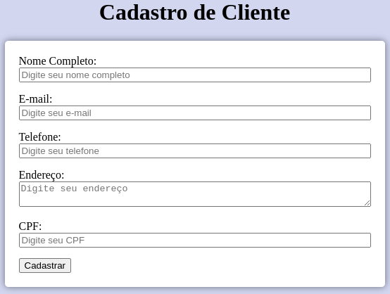

Vamos praticar?
Exercício 1
Crie uma função que valide ao cadastrar:
Nome tamanho máximo 50 char
CPF Remova caracteres auxiliares e verifique se numérico e se quantidade de dígitos é igual a 11
Em caso de erro mostre num elemento texto em vermelho ao lado do botão cadastrar

Slide 3
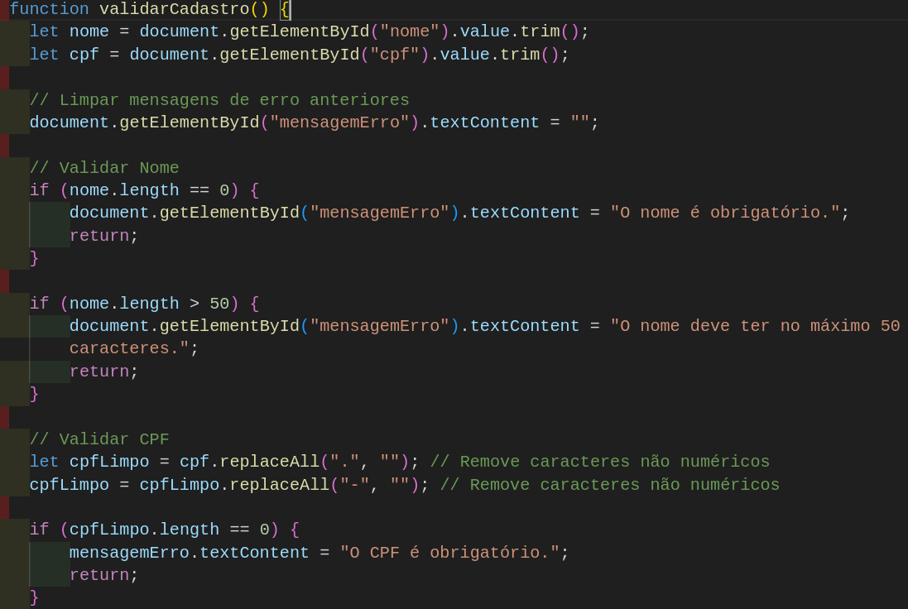

Slide 4


Vamos praticar?
Exercicio 02 - JS ifelse
Faça um código javascript que indique se o ultimo digito do minuto atual é par ou impar, e mostre o resultado.

Slide 5

JavaScript
Comando de repetição
Comando de repetição for é usado quando queremos que um trecho de código seja executado mais de uma vez.
for (let contador = 0; contador < 5; contador++)
{
alert(‘ testando laço repetitivo for pela ‘ + contador + ‘ vez.’);
}

Slide 6
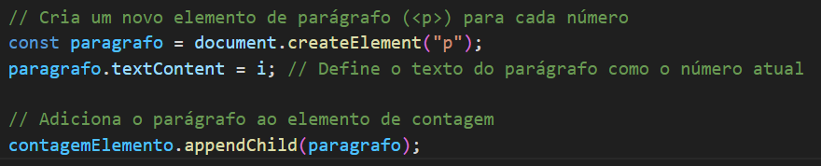
Vamos praticar?
Exercício 3
Implemente um laço de repetição em JS que inicie do 10 e conte regressivamente até o 1 exibindo o contador mais quebra de linha em uma pagina html

Slide 7

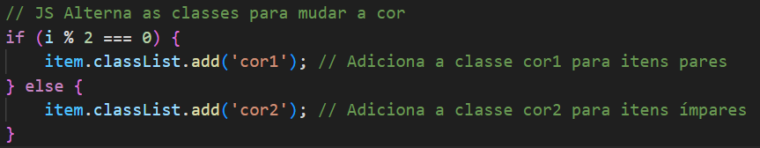
Vamos praticar?
Exercício 4
Implemente um laço de repetição em JS que imprima uma lista em html alternando a cor do seus itens
Gerar 100 itens

Slide 8
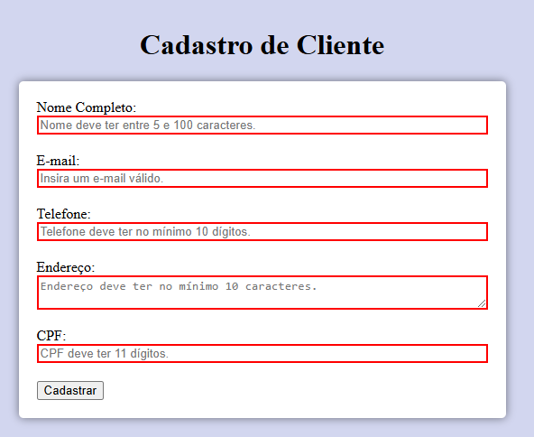
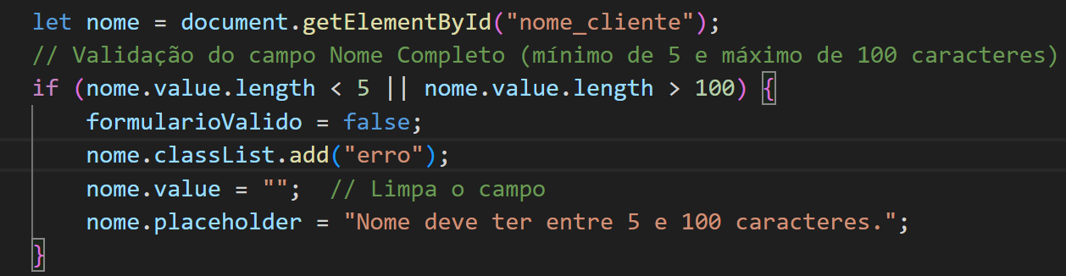
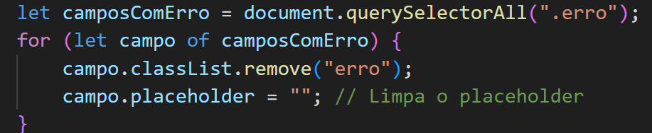
Vamos praticar?
05 - JS ifelse + input
Complete a validação do formulário do exercício da aula passada, sendo que, utilize o atributo placeholder para informar erros, utilize uma classe erro para mudar a cor do campo

Slide 9
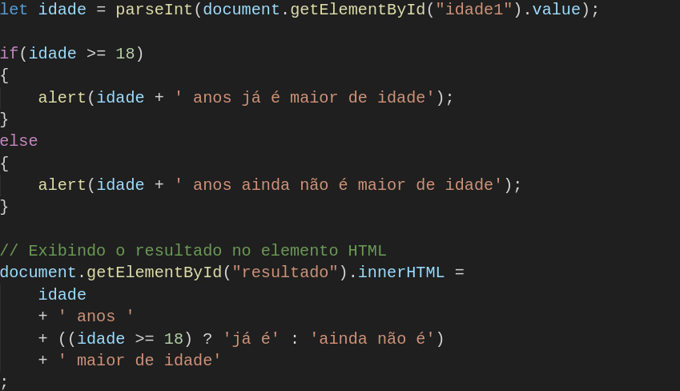
Vamos praticar?
05 - JS ifelse + input
Crie uma função que leia a sua idade e retorne se é maior ou menor de idade (>18)

Slide 10
Boa noite!
Favor salvar o conteúdo de hoje pois vamos utilizar.

